Slide 1
Modelo Relacional de Datos

Slide 2
Modelo Relacional
Es un modelo de datos que tiene en cuenta:
1) La estructura, que debe permitir representar la información que nos interesa del mundo real.
2) La manipulación, a la que da apoyo mediante las operaciones de actualización y consulta de los datos.
3) La integridad, que es facilitada mediante el establecimiento de reglas de integridad, es decir, las condiciones que los datos deben cumplir.

Slide 3
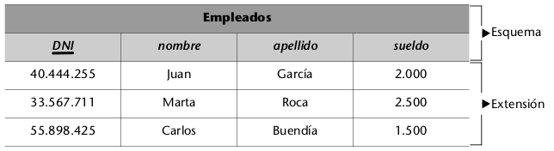
Relación
Tabla, columnas, filas, dominios

Slide 4
Claves
Superclave: subconjunto de atributos que indentifican unívocamente cada fila.
Clave candidata: es una superclave C que cumple que ningún subconjunto propio C es superclave.
Ej. en la Relación EMPLEADOS(DNI,NSS,nombre,…) hay dos claves candidatas: DNI y NSS.
Clave primaria: es la clave candidata cuyos valores se utilizarán para identificar las tuplas de la Relación.
Ej. DESPACHOS(edificio,número,superficie)
Clave alternativa: son las claves candidatas NO elegidas como primaria.

Slide 5
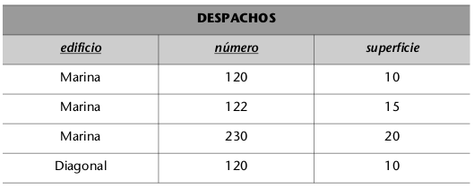
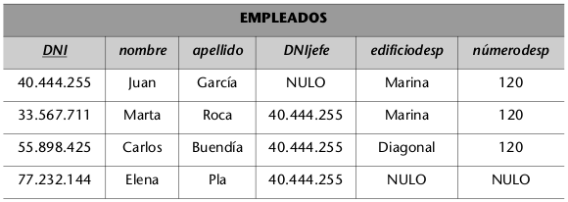
Claves
Clave foránea: permite establecer conexiones entre las tuplas de las Relaciones.

Slide 6
Operaciones del Modelo Relacional
La manipulación de los datos incluye:
1) Actualización de los datos: consiste en hacer que los cambios que se producen en la realidad queden reflejados en las Relaciones de la BD.
Inserción, Borrado, Modificación
2) Consulta de los datos: consiste en la obtención de datos deducibles a partir de las Relaciones que contiene la BD.

Slide 7
Lenguajes
Lenguajes basados en el álgebra relacional:
Lenguajes basados en la teoría de conjuntos, de tipo procedimental.
Ej. Si queremos obtener una relación R con los despachos que están en el edificio Marina y que tienen una superficie de más de 12 metros cuadrados:
R := DESPACHOS(edificio = Marina y superficie > 12)

Slide 8
Lenguajes
Lenguajes basados en el cálculo relacional:
Lenguajes basados en el cálculo de predicados de la lógica matemática, de tipo declarativo.
Ej. anterior:
SELECT *
FROM DESPACHOS
WHERE edificio = ‘Marina’
AND superficie > 12

Slide 9
Lenguajes
El lenguaje SQL, en las sentencias de consulta, combina construcciones del álgebra relacional y del cálculo relacional con un predominio de las construcciones del cálculo. Este predominio determina que SQL sea un lenguaje declarativo.

